Slide 1
Štokavsko narječje

Slide 2
O narječju:
Dobio ime po zamjenici – ŠTO
Upitno odnosno zamjenica
Ljudi koji koriste zamjenicu što
Zovu se: štokavac i štokavka
Jedno od 3 narječja hrv.jezika
Najrasprostranije narječje
Nastalo:
15.stoljeće
Za vrijeme turskih migrcija prouzročenih turskim osvajanjem hrvatskih krajeva
Standarni jezik : SRBA, BOŠNJAKA i CRNOGORACA

Slide 3
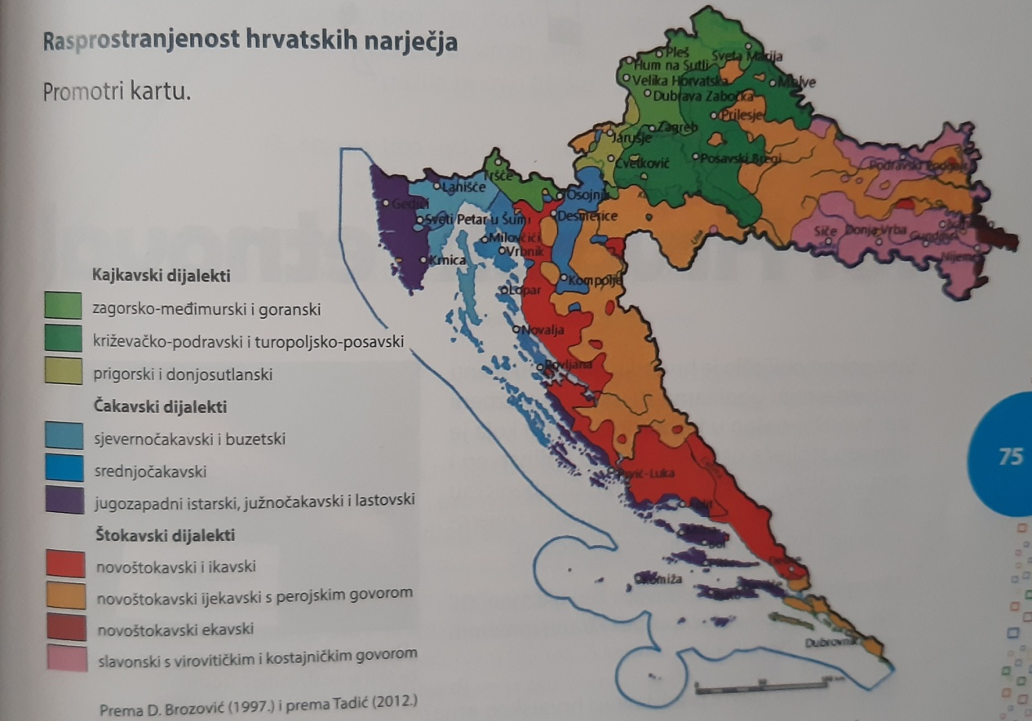
Krajevi gdje se govori štokavsko narječje Slavonija Lika Dalmatinska zagora

Slide 4
Izgovor glasa jat
Dijeli se na:
Ikavski (čovik)
Ekavski (čovek)
Jekavski(čovjek)
Ikavski - Dalmacija, Bosna, zapadna Hercegovina, dio Like i Slavonije, Kordun
Ekavski - jugozapadno od Vinkovaca, Srijem, dio Bačke
Jekavski - jugoistočna Hercegovina, Dubrovnik, Konavli, Boka, od srednje Bosne do Posavine, bosansko-hrvatske iseljeničke oaze u Hrv. Kostajnici, Virovitici, Pečuhu

Slide 5
Glasovi
Prijelaz slogotvornog I u U npr.(vuk, sunce)
Zamjena poluglasa samoglasnikom a
Kraj sloga I prelazi u o
Gubljenje suglasnika h na početku riječi npr.(oću, ajde)
Čr zamjenjuje cr npr.(črn>crn)
Na početku riječi umjesto suglas. v dolazi samoglas. u

Slide 6
Glasovne promjene i podrijetlo riječi
Jotacija(nedosljedna) - npr. Gđe/gdje i neđelja/nedjelja
Vokalizacija - npr. Mislio
Sažimanje - npr. Išo,gledo
Gl.promjene provode se raznim sklonidbama
Podrijetlo riječi:
turcizmi
hungarizmi
talijanizmi
germanizmi

Slide 7
Oblik riječi
Duga množina u sklonidbi dijel im. m.r.
Npr. (kraj-ev-i, put-ov-i, grad-ov-i)
Padežni nastavci su isti
U dativu, lokativu instrumentalu množine
Npr. (selima, knjigama, noćima)
-Neke riječi stranog podrijetla-
-kušin – jastuk,
-šugoman – ručnik
-kašika – žlica
-frižider – hladnjak
-lancun –plahta

Slide 8
Naglasak i stari Hrv.pisci
Naglasak:
- četveronaglasni sustav
Posljedni slog – nenaglašen na unutarnjim slogovima =samo ulazni naglasci
Stari Hrv.pisci
Šiško Menčetić, Đore Držić, Matija Divković, Andrija Kačić M.,
Matija A. Reljković, Ivan Gundulić

Slide 9
Iz tekstova otkrivamo:
1.Gl.pridjevi radne koji završavaju na
-a, -ija, -o umjesto na –ao, -io
Reka, zna, bije, sla, unda, vodije, doša, reka, da, oša, ..
2.Riječi iz tekstova koji dokazuju koji govorom su pisani:
Tekst – ikavski govor - npr. dite
Tekst – ekavski govor – npr. Mesec, lečiš
3.Zamjenica “što” u tekstu “Po danu se čita”
glasi – šta
4.Glagol – skuhaj- glasi u tom tekstu –skuvaj-
Zamjenili su se glasovi h i v
5.Dva infinitiva kojima dokazujemo da nedostaje završno –i
Platit
Pitat

Slide 10
Hvala na pažnji!

